Slide 1

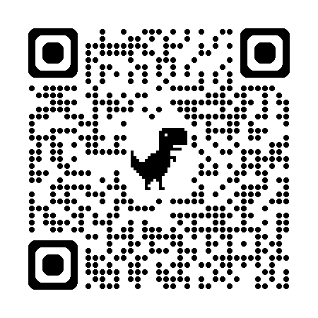
Materiale
a supporto
del Corso di Chimica Organica (CdS Chimica)
https://app.jove.com/join-class?code=E40CBECD
Accedi alla classe di JoVE “Chimica Organica (Chimica)” dove troverai brevi video didattici su molti argomenti del Corso
Trovi tutte le istruzioni per accedere nella “Guida per accedere alla My Class di JoVE”

